Slide 1

ESTUDO METÓDICO
O EVANGELHO SEGUNDO O ESPIRITISMO
CAP. III
MUNDOS INFERIORES
E SUPERIORES
HÁ MUITAS MORADAS
NA CASA DE MEU PAI
MUNDOS REGENERADORES
PROGRESSÃO DOS MUNDOS

Slide 2
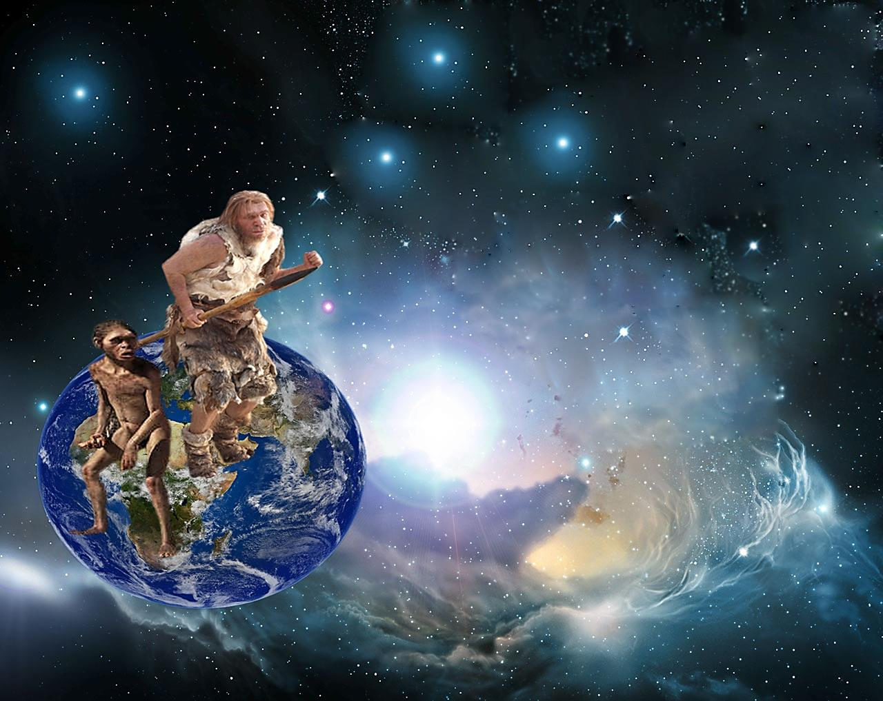
OS MUNDOS INFERIORES
CARACTERÍSTICAS DOS HABITANTES:
NÃO SÃO SERES DEGRADADOS, MAS
CRIANÇAS QUE
ESTÃO A CRESCER.
SÃO CARENTES
DE INDÚSTRIAS
E DE INVENÇÕES.
PASSAM A VIDA
NA CONQUISTA
DE ALIMENTOS.
NÃO EXISTEM
DELICADEZA E
BENEVOLÊNCIA.
NÃO POSSUEM
NOÇÕES DO JUSTO
E DO INJUSTO.
A FORÇA BRUTA
É A ÚNICA LEI.
POSSUEM VAGA
INTUIÇÃO DE DEUS.
A EXISTÊNCIA E
TODA MATERIAL.
QUASE NULA A
VIDA MORAL.
A FORMA É HUMANA,
MAS SEM BELEZA.
PREVALECEM OS
INSTINTOS.
SÃO RUDIMENTARES.

Slide 3
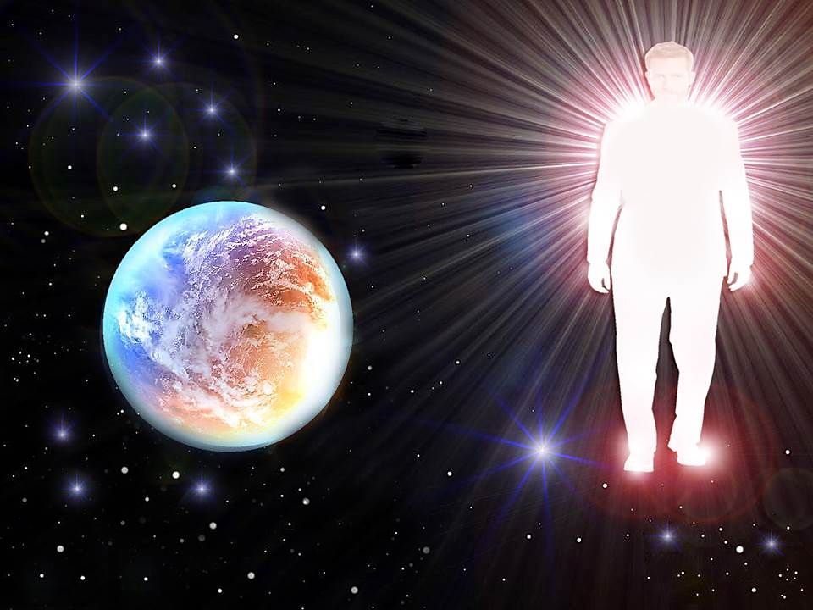
OS MUNDOS SUPERIORES
MATERIALIDADE: NÃO É A DO CORPO TERRESTRE. SEM NECESSIDADES, SEM DOENÇAS,
SEM DETERIORAÇÕES.
FORMA: HUMANA, MAS EMBELEZADA, APERFEIÇOADA E PURIFICADA.
SENTIDOS: MAIS APURADOS E APTOS
À OUTRAS PERCEPÇÕES.
O CORPO DOS SEUS HABITANTES:

Slide 4

OS MUNDOS SUPERIORES
MORTE: SEM A DECOMPOSIÇÃO, NÃO
CAUSA PAVOR, É CONSIDERADA UMA TRANSFORMAÇÃO FELIZ.
PESO: A LEVEZA PERMITE A
LOCOMOÇÃO RÁPIDA E FÁCIL.
DURAÇÃO DA VIDA: PROPORCIONAL AO
GRAU DE ADIANTAMENTO DOS MUNDOS.
CRESCIMENTO: RÁPIDO E INFÂNCIA CURTA.

Slide 5
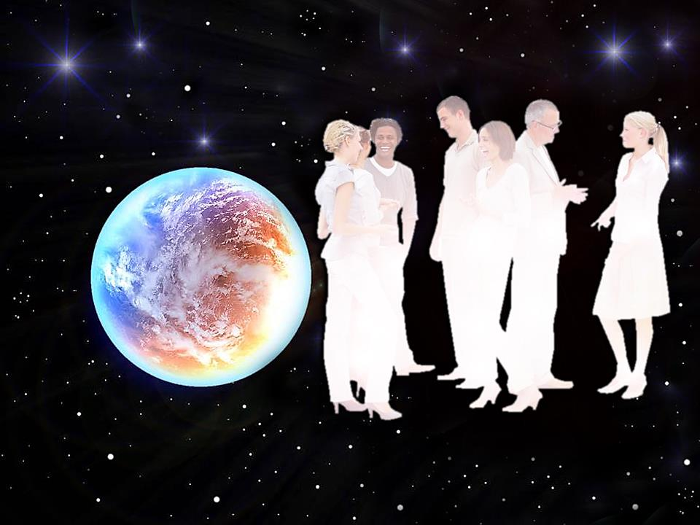
AS RELAÇÕES SOCIAIS
RELAÇÕES ENTRE OS POVOS: SEMPRE AMISTOSAS, NÃO EXISTEM GUERRAS, SENHORES E ESCRAVOS.
COMUNICAÇÃO: É FACULTADA A LIVRE TRANSMISSÃO DO PENSAMENTO.
AUTORIDADE: RESPEITADA POR TODOS
E EXERCIDA COM JUSTIÇA.
SENTIMENTOS INFERIORES: NÃO EXISTEM ÓDIOS, CIÚMES, COBIÇA, INVEJA.
SUPREMACIA: ADVÉM DA SUPERIORIDADE
MORAL E INTELECTUAL

Slide 6
AS RELAÇÕES SOCIAIS
ALEGRIAS: PROPORCIONADAS PELA
ETERNA LUZ, ETERNA BELEZA E ETERNA SERENIDADE DA ALMA.
POSSE DE BENS: ADQUIRIDOS POR MEIO
DA INTELIGÊNCIA; NINGUÉM SOFRE POR
LHE FALTAR O NECESSÁRIO.
SENTIMENTOS SUPERIORES: TODOS UNIDOS PELO AMOR E FRATERNIDADE.
O MAL: NÃO EXISTE.

Slide 7
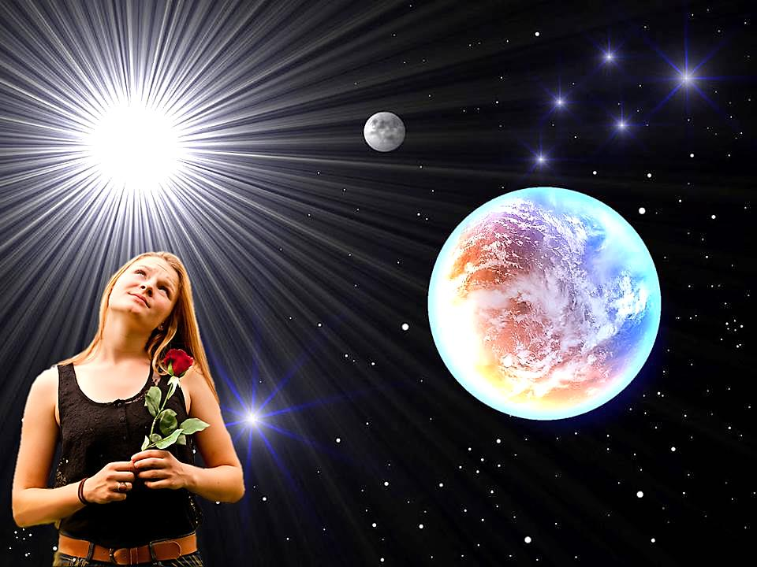
OS HABITANTES DOS MUNDOS SUPERIORES SÃO PRIVILEGIADOS?
DÁ A TODOS OS MESMOS DIREITOS E AS MESMAS FACILIDADES PARA CHEGAREM A TAIS MUNDOS.
CABE A CADA UM CONQUISTAR UMA MELHOR MORADA PELO SEU TRABALHO.
NÃO!
DEUS NÃO É PARCIAL.

Slide 8
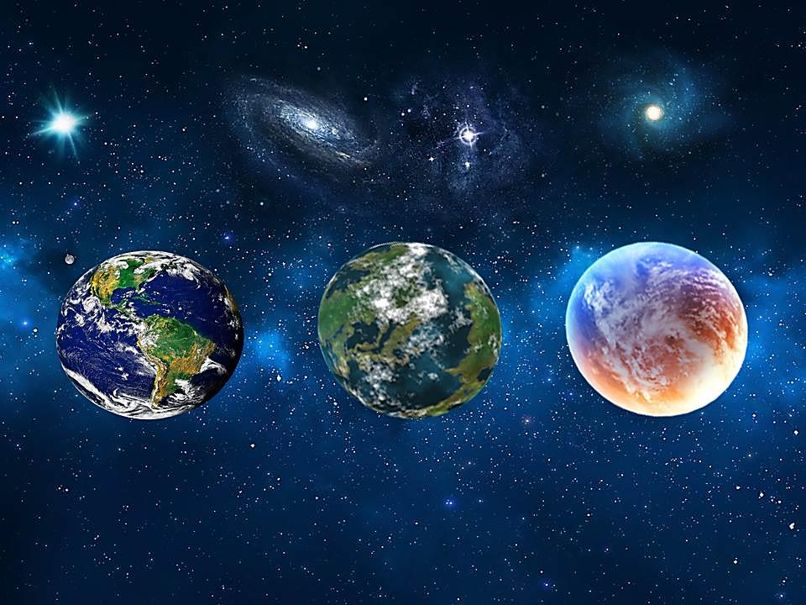
OS MUNDOS REGENERADORES
MUNDO FELIZ
MUNDO DE PROVAS
E DE EXPIAÇÕES
MUNDO
REGENERADOR
AINDA NÃO EXISTE A FELICIDADE
PERFEITA, MAS A AURORA
DA FELICIDADE.
SÃO MUNDOS DE TRANSIÇÃO ENTRE OS MUNDOS DE EXPIAÇÕES E OS FELIZES.

Slide 9

OS HABITANTES DOS MUNDOS REGENERADORES
EXPERIMENTAM AS SENSAÇÕES E DESEJOS,
PORÉM ESTÃO ISENTOS DAS PAIXÕES DESORDENADAS.
AINDA SÃO FALÍVEIS E PODEM RECAIR
NOS MUNDOS DE EXPIAÇÕES.
ESTÃO SUJEITOS ÀS LEIS QUE
REGEM A MATÉRIA.
TÊM QUE SUPORTAR PROVAS, MAS
ESTÃO LIVRES DAS EXPIAÇÕES.
TODOS RECONHECEM DEUS E TENTAM
CUMPRIR AS SUAS LEIS.
USAM CORPOS DE CARNE E ESTÃO
SUJEITOS AS VICISSITUDES.

Slide 10
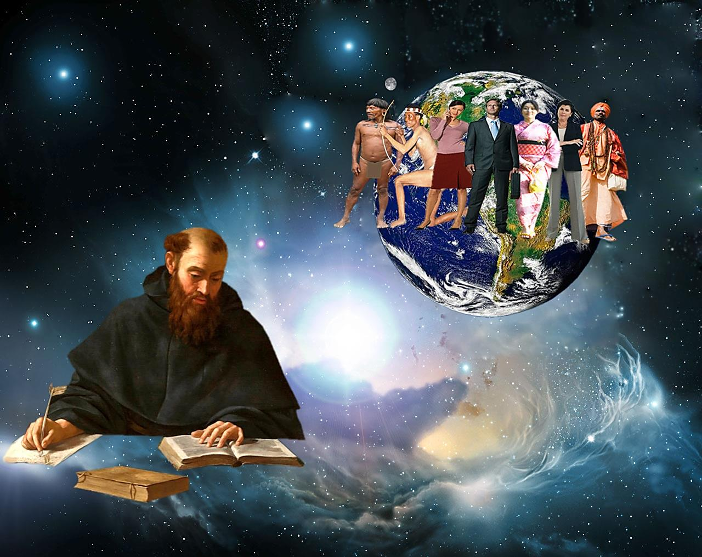
PROGRESSÃO
DOS
MUNDOS
PROGRIDEM COM O HOMEM OS ANIMAIS E OS VEGETAIS.
NO MUNDO DE REGENERAÇÃO OS HOMENS SERÃO DITOSOS, PORQUE NELE IMPERARÁ A LEI DE DEUS.
PROGRIDEM OS PLANETAS:
A TERRA DE MUNDO
EXPIATÓRIO PASSARÁ
MUNDO DE REGENERAÇÃO.
O PROGRESSO É LEI
DA NATUREZA!
PROGRIDEM OS SERES ANIMADOS E INANIMADOS.
SANTO AGOSTINHO - PARIS, 1862

Slide 11
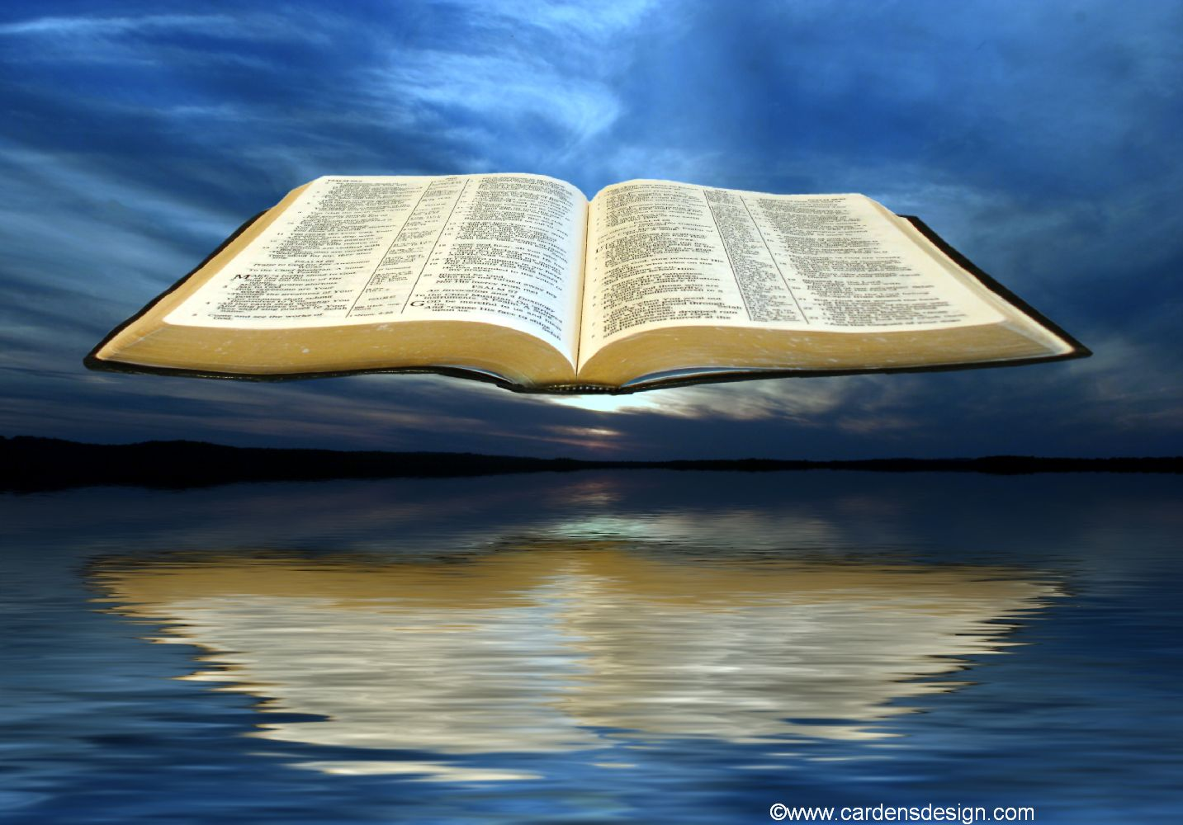
REFLEXÕES
IDEALIZAR UM OBJETIVO PARA CONTEÚDO.
COMENTAR A IDEIA DE COMPREENSÃO MAIS DIFÍCIL.
EXPOR A IDEIA QUE LHE CAUSOU MAIOR IMPACTO.
PROPOR APLICAÇÕES PRÁTICAS DO TEMA ESTUDADO.

